Slide 1
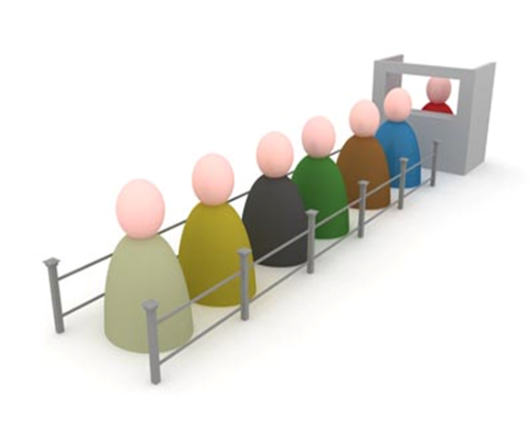
Colas

Slide 2
COLAS
Definicion. Es una lista lineal de elementos en la que las operaciones de insertar y eliminar se realizan en diferentes extremos de la cola.
Trabajan con filosofía FIFO ( First In - First out), el primer elemento en entrar es el primer elemento en salir.
Ejemplos:
Cola de automóviles esperando servicio en una gasolinera
Cola de clientes en una ventanilla del banco para pagar un servicio
Cola de programas en espera de ser ejecutados por una computadora.

Slide 3
TIPOS DE COLAS:
Cola simple: Estructura lineal donde los elementos salen en el mismo orden en que llegan.
Cola circular: Representación lógica de una cola simple en un arreglo.
Cola de Prioridades: Estructura lineal en la cual los elementos se insertan en cualquier posición de la cola y se remueven solamente por el frente.
Cola Doble (Bicola): Estructura lineal en la que los elementos se pueden añadir o quitar por cualquier extremo de la cola (cola bidireccional).

Slide 4
Operaciones básicas en Colas Simples
Insertar.- Almacena al final de la cola el elemento que se recibe como paramétro.
Eliminar.- Saca de la cola el elemento que se encuentra al frente.
Vacía.- Regresa un valor booleano indicando si la cola tiene o no elementos (true – si la cola esta vacia, false – si la cola tiene al menos un elemento).
Llena.- Regresa un valor booleano indicando si la cola tiene espacio disponible para insertar nuevos elementos ( true – si esta llena y false si existen espacios disponibles).

Slide 5
Operaciones:
Estado de la cola:
Inicio: Cola Vacía
A
1.- Insertar A
A
B
2.- Insertar B
A
B
C
3.- Insertar C
4.- Remover Elemento
B
C
5.- Insertar D
B
C
D
6.- Remover Elemento
C
D

Slide 6
Implementación de Colas
Arreglo
  con frente fijo.
  con frente movible.
  circular.
Listas ligadas

Slide 7
Representación usando arreglos
Las colas pueden ser representadas en arreglos de una dimensión (vector) manteniendo dos variables que indiquen el FRENTE y FINAL de los elementos de la cola.
0 1 2 3 4 5
A
F
S
D
Z
Frente
Final

Slide 8
Cuando la cola esta vacía las variables frente y final son nulos y no es posible remover elementos.
Cuando la cola esta llena ( frente = 0 y final = n-1) no es posible insertar elementos nuevos a la cola.
Cuando se remueven elementos el frente puede incrementarse para apuntar al siguiente elemento de la cola (implementacion con frente movil) o los elementos en la cola pueden desplazarse una posicion adelante (implementación con frente fijo)
Recuperación de espacio: Cuando no hay espacios libres al final del arreglo los elementos pueden ser desplazados para desocupar posiciones en un extremo del arreglo o se puede manejar una estructura circular.

Slide 9
Ejemplo: Suponer que usamos un arreglo de 5 posiciones. Usando la representación de frente fijo y frente movible.
Frente
A B C
Final
Al remover un elemento:
Frente
Final
Frente
Final
B C
B C
Frente fijo
Frente movible

Slide 10
Frente
Final
Frente
Final
B C
B C
Insertar elemento D:
Frente
Final
Frente
Final
B C D
B C D

Slide 11
Insertar elemento E:
Frente
Final
Frente
Final
B C D E
B C D E
Insertar elemento F:
Frente
Final
Frente
Final
B C D E F
B C D E F
Insertar elemento G:
Error: Cola llena!!!!

Slide 12
Cola Circular
Frente
Final
Cola
inicial
B C D
Frente
Final
Es una representación lógica de la cola en un arreglo.
El frente y final son movibles.
Cuando el frente o final llegan al extremo se regresan a la primera posición del arreglo.
Remover
C D
Frente
Final
Insertar E
C D E
Final
Frente
Insertar F
F C D E

Slide 13
Representación de colas:
Usando memoria estática: arreglos con tamaño fijo y frente fijo o movible o represntación circular.
Usando memoria dinámica: Listas ligadas.
Final
Frente
B C D E F
0 1 2 3 4
Final
B
C
D
E
F
Frente

Slide 14
Interfase de un TDA llamado ICola:
interface ICola{
public boolean llena();
public boolean vacia();
public void insertar (Object elem);
public Object eliminar();
}

Slide 15
Implementación de una cola:
Implementacion usando Object
Implementacion usando parametros de tipo
class Cola implements ICola {
private Object[] cola;
private int frente = -1;
private int fin = -1;
private int size;
public Cola(int s){
size = s-1;
cola = new Object[s];
}
public boolean vacia(){
return (frente == -1);
}
public boolean llena(){
return ( fin == size );
}
public void insertar( Object elem) {
if ( frente == -1 )
frente ++;
else
if ( fin == size)
ERROR Cola Llena!
fin ++;
cola[fin]=elem;
}
}
public Object eliminar(){
…
}
}
class Cola<T> implements ICola<T> {
private T[] cola;
private int frente = -1;
private int fin = -1;
private int size;
public Cola(int s){
size = s-1;
cola = new T[s];
}
public boolean vacia(){
return (frente == -1);
}
public boolean llena(){
return ( fin == size );
}
public void insertar( T elem) {
...
}
public T eliminar(){
…
}
}

Slide 16
Colas en Java
Java contiene la definición de interfaces y clases para el manejo de colas.
Las colas son una colección de elementos diseñadas para almacenar elementos que esperan ser procesados.
Java contiene una interfase parametrizada Queue<E> y varias clases que que la implementan, entre ellas PriorityQueue<E>

Slide 17
Colas en Java
public interface Queue<E> extends Collection<E> {
E element();
boolean offer(E o);
E peek();
E poll();
E remove();
}

Slide 18
Method Summary
E
element()
Retrieves, but does not remove, the head of this queue, it throws an exception if this queue is empty..
boolean
offer(E o)
Inserts the specified element into this queue, if possible.
E
peek()
Retrieves, but does not remove, the head of this queue, returning null if this queue is empty.
E
poll()
Retrieves and removes the head of this queue, or null if this queue is empty.
E
remove()
Retrieves and removes the head of this queue.

Slide 19
Cola de Prioridad en Java
java.util
Class PriorityQueue<E>
java.lang.Object
java.util.AbstractCollection<E>
java.util.AbstractQueue<E>
java.util.PriorityQueue<E>
Type Parameters:
  E - the type of elements held in this collection
All Implemented Interfaces:
  Serializable, Iterable<E>, Collection<E>, Queue<E>

